Slide 1
日本語WordNet
datasets in 10 minutes (2026-10-28)
Japanese WordNet 2.1
語と意味を結び、概念の関係をたどる
sasakiy84

Slide 2
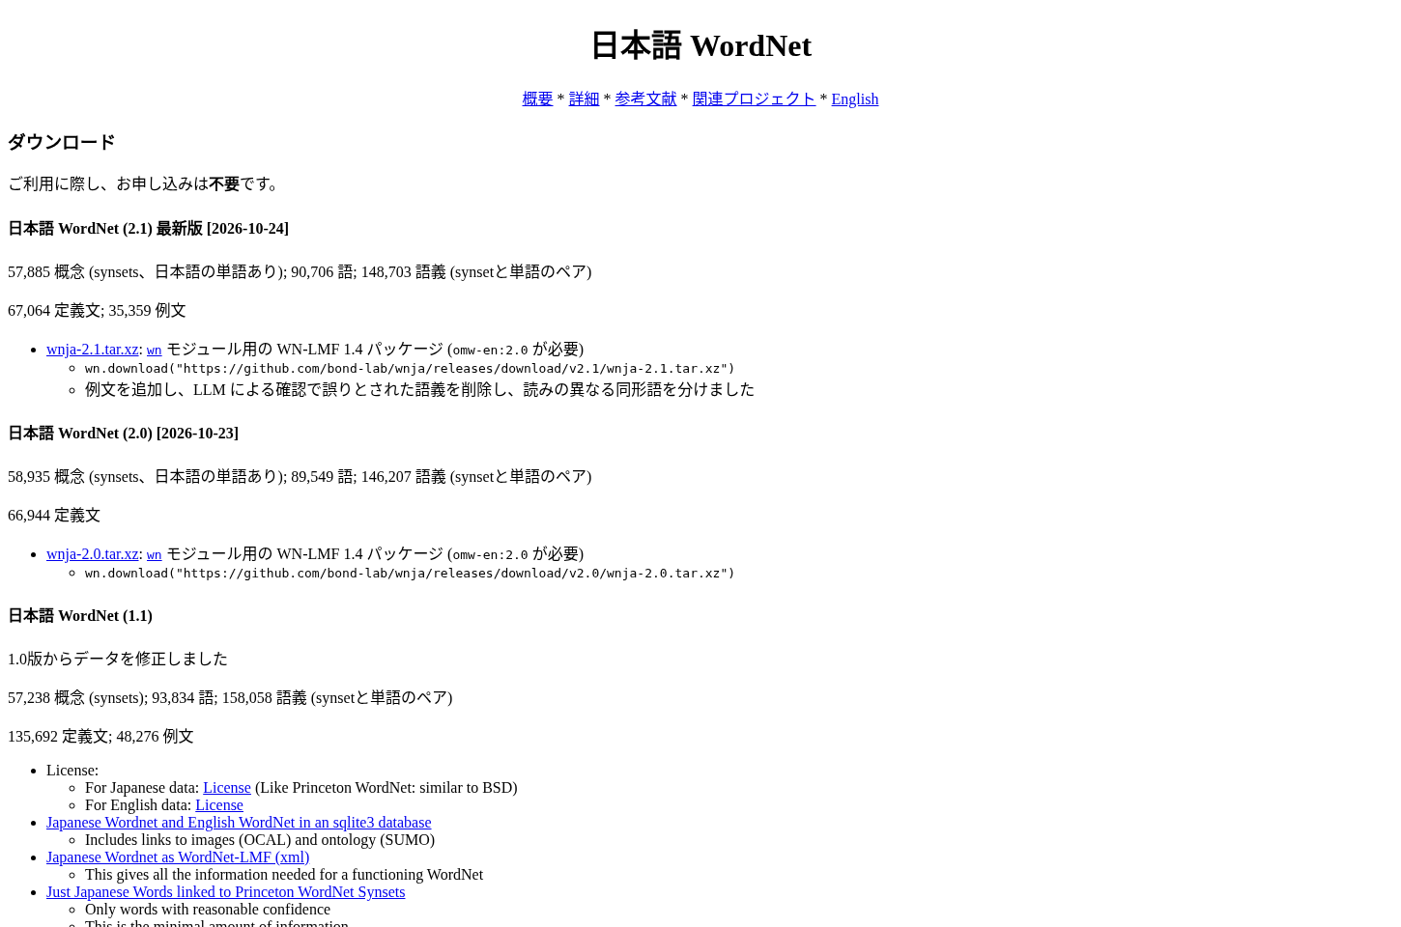
公式ダウンロード
日本語WordNetの公式ダウンロード
[1] 日本語WordNet. n.d. リリース・ダウンロード.
https://bond-lab.github.io/wnja/jpn/downloads.html

Slide 3
目次
語と意味を結び付ける
概念の関係と表記・読み
収録規模と構築の歩み
形式・検索・利用条件

Slide 4
1. 語と意味を結び付ける
1. 語と意味を結び付ける

Slide 5
1. 語と意味を結び付ける
意味の近い語と、概念同士のつながりを収める
日本語WordNetは、語を意味ごとのまとまりに結び付け、概念同士の関係をたどれるようにした語彙データ。
同じ意味を表す語の候補や、より広い・狭い概念などを調べられる。
ここでは2026年10月24日公開の2.1を使い、実際の語・定義・関係を紹介する。
[1] Bond, F.; Kuribayashi, T. 2026. Japanese WordNet 2.1.
https://github.com/bond-lab/wnja/releases/tag/v2.1

Slide 6
1. 語と意味を結び付ける
金融機関としての「銀行」を調べる
掲載されている定義
預金を受け付け、その金を貸付業務に回す金融機関
同じ概念に属する語
バンク・銀行・銭荘・預金金融機関
例文：彼は銀行で小切手を換金した
[1] Bond, F.; Kuribayashi, T. 2026. Japanese WordNet 2.1.
https://github.com/bond-lab/wnja/releases/tag/v2.1

Slide 7
1. 語と意味を結び付ける
同じ「銀行」でも、建物と金融機関は別の概念
注目する意味 | 掲載されている定義
建物 | 商業銀行取引ができる建物
金融機関 | 預金を受け付け、その金を貸付業務に回す金融機関
「銀行」が持つ四つの語義から、ここでは二つを取り上げる。
[1] Bond, F.; Kuribayashi, T. 2026. Japanese WordNet 2.1.
https://github.com/bond-lab/wnja/releases/tag/v2.1

Slide 8
1. 語と意味を結び付ける
語・語義・概念の三つの単位
単位 | 役割 | 「銀行」での例
語 | 表記と読みを持つ語の項目 | 銀行（ギンコウ）
語義 | 語と一つの概念の結び付き | 銀行→金融機関の概念
概念 （synset） | 意味を共有する語のまとまり | 銀行・バンク・銭荘・ 預金金融機関
[1] Bond, F.; Kuribayashi, T. 2026. Japanese WordNet 2.1.
https://github.com/bond-lab/wnja/releases/tag/v2.1

Slide 9
2. 概念の関係と表記・読み
2. 概念の関係と表記・読み

Slide 10
2. 概念の関係と表記・読み
「犬」から、上位・下位の概念をたどる
犬科動物
家畜
犬
柴犬
猟犬
愛玩犬
矢印は下位→上位。緑は日本語側、灰は英語側の関係を併用。
[1] Bond, F.; Kuribayashi, T. 2026. Japanese WordNet 2.1. https://github.com/bond-lab/wnja/releases/tag/v2.1
[2] Open Multilingual Wordnet. n.d. OMW English Wordnet based on WordNet 3.0. https://github.com/omwn/omw-data/releases/tag/v2.0

Slide 11
2. 概念の関係と表記・読み
種類・構成員・行為の関係をたどる
関係 | 実データでたどれる例
上位・下位 | 犬→犬科動物
組織と構成員 | 学校→教職員
行為の含意 | 食べる（固形食物）→噛む
英語データを併用して得た関係。語は各概念の代表語を示す。
[1] Open Multilingual Wordnet. n.d. OMW English Wordnet based on WordNet 3.0.
https://github.com/omwn/omw-data/releases/tag/v2.0

Slide 12
2. 概念の関係と表記・読み
英語側の関係も使うと、概念のつながりが広がる
公式の利用例は、日本語のwnja:2.1と、英語のomw-en:2.0を併用する。英語データはPrinceton WordNet 3.0に基づく。
言語をまたぐ概念ID（ILI）が、対応する概念を結び付ける。wnのexpand指定で、英語側の関係も使って探索できる。
例えば「犬」の上位概念は、この併用により「犬科動物」と「家畜」として得られる。
[1] Open Multilingual Wordnet. n.d. OMW English Wordnet based on WordNet 3.0.
https://github.com/omwn/omw-data/releases/tag/v2.0

Slide 13
2. 概念の関係と表記・読み
表記が同じ「物」でも、読みが違えば別の項目
代表表記 | 読み | 語義数
物 | ブツ | 5
物 | モノ | 6
二つの項目が、共通の概念に結び付くこともある。
[1] Bond, F.; Kuribayashi, T. 2026. Japanese WordNet 2.1.
https://github.com/bond-lab/wnja/releases/tag/v2.1

Slide 14
2. 概念の関係と表記・読み
「走る」の項目には、読みと別の表記も入る
項目 | 配布データの表記
代表表記（Lemma） | 走る
読み（Form / kana） | ハシル
読み（Form / hira） | はしる
別の表記（Form） | 奔る・趨る
[1] Bond, F.; Kuribayashi, T. 2026. Japanese WordNet 2.1.
https://github.com/bond-lab/wnja/releases/tag/v2.1

Slide 15
3. 収録規模と構築の歩み
3. 収録規模と構築の歩み

Slide 16
3. 収録規模と構築の歩み
2.1には、日本語の語がある概念が約5.8万件ある
収録対象 | 件数
日本語の語がある概念 | 57,885
語の項目 | 90,706
語義 | 148,703
日本語の定義 | 67,064
日本語の例文 | 35,359
日本語の語がない概念も含めた全概念数は67,509。
[1] Bond, F.; Kuribayashi, T. 2026. Japanese WordNet 2.1.
https://github.com/bond-lab/wnja/releases/tag/v2.1

Slide 17
3. 収録規模と構築の歩み
既存の概念に語を結び、コーパスから補う
構築時には、Princeton WordNetの概念へ日本語の語を対応付ける方法を出発点にした。
その後、文章中の語がどの意味で使われたかを記録し、不足する語義や日本語に必要な概念を追加した。
現在の2.1は、1.1のデータと、意味を付けたNTU多言語コーパスの日本語データを基に作られている。
[1] Bond, F.; Kuribayashi, T. 2023. The Japanese Wordnet 2.0. https://aclanthology.org/2023.gwc-1.22/
[2] Bond, F.; Kuribayashi, T. 2026. Japanese WordNet 2.1. https://github.com/bond-lab/wnja/releases/tag/v2.1

Slide 18
3. 収録規模と構築の歩み
構築と拡張の歩み
時期 | 主な内容
2006年 | NICTで開発を開始
2009年2月 | 0.9を初公開
2023年 | 2.0の拡張を論文で報告
2026年10月 | 現在の配布パッケージ2.1を公開
[1] Bond, F.; Kuribayashi, T. 2023. The Japanese Wordnet 2.0. https://aclanthology.org/2023.gwc-1.22/
[2] Bond, F.; Kuribayashi, T. 2026. Japanese WordNet 2.1. https://github.com/bond-lab/wnja/releases/tag/v2.1

Slide 19
3. 収録規模と構築の歩み
2.1では、例文と語義・読みを見直した
NTU多言語コーパスに基づく日本語例文35,359件を追加した。
LLMによる複数回の確認やエラー報告を基に、誤りと判定された語義を削除し、語義付きコーパス「日本語SemCor」の見直しから語義を追加した。
読みの違う同形語を別の項目に分け、全角英数字や送り仮名などの表記も整えた。
[1] Bond, F.; Kuribayashi, T. 2026. Japanese WordNet 2.1.
https://github.com/bond-lab/wnja/releases/tag/v2.1

Slide 20
3. 収録規模と構築の歩み
定義と例文が、どの意味かを確かめる手掛かりになる
定義は概念の意味を説明し、例文は文の中での使われ方を示す。
例えば金融機関としての「銀行」には、「彼は銀行で小切手を換金した」という例文が付く。
一つの表記が複数の概念に結び付くため、検索や語の対応付けでは、定義や例文から使いたい意味を選ぶ。
[1] Bond, F.; Kuribayashi, T. 2026. Japanese WordNet 2.1.
https://github.com/bond-lab/wnja/releases/tag/v2.1

Slide 21
4. 形式・検索・利用条件
4. 形式・検索・利用条件

Slide 22
4. 形式・検索・利用条件
2.1は、WN-LMF 1.4のXMLで配布される
LexicalEntryが語の項目、Senseが語義、Synsetが概念を表す。IDによる参照で、それぞれを結ぶ。
Lemmaには代表表記や品詞、Formには読みや別の表記を格納する。概念には定義・例文・関係を格納する。
wnパッケージで読み込むと、XMLの構造を自分で組み立てずに、語・語義・概念を検索できる。
[1] Global WordNet Association. n.d. Wordnet LMF.
https://globalwordnet.github.io/schemas/

Slide 23
4. 形式・検索・利用条件
語の項目から、語義と概念のIDを参照する
<LexicalEntry id="wnja-n-32857">
<Lemma writtenForm="銀行" partOfSpeech="n"/>
<Form writtenForm="ギンコウ" script="kana"/>
<Sense id="wnja-08420278-n-32857"
synset="wnja-08420278-n"/>
<!-- ほかの語義と表記は省略 -->
</LexicalEntry>
「銀行」の金融機関の語義を抜粋。Senseのsynset属性が、概念のIDを指す。
[1] Bond, F.; Kuribayashi, T. 2026. Japanese WordNet 2.1.
https://github.com/bond-lab/wnja/releases/tag/v2.1

Slide 24
4. 形式・検索・利用条件
概念には、定義や例文が付く
<Synset id="wnja-08420278-n" partOfSpeech="n">
<Definition>
預金を受け付け、その金を貸付業務に回す金融機関
</Definition>
<Example>彼は銀行で小切手を換金した</Example>
</Synset>
金融機関としての「銀行」の実レコードを整形して抜粋。
[1] Bond, F.; Kuribayashi, T. 2026. Japanese WordNet 2.1.
https://github.com/bond-lab/wnja/releases/tag/v2.1

Slide 25
4. 形式・検索・利用条件
Pythonで英語データと日本語2.1を追加する
import wn
wn.download("omw-en:2.0")
url = (
"https://github.com/bond-lab/wnja/releases/"
"download/v2.1/wnja-2.1.tar.xz"
)
wn.download(url)
事前にpip install wnでライブラリを導入する。
[1] Bond, F.; Kuribayashi, T. 2026. Japanese WordNet 2.1.
https://github.com/bond-lab/wnja/releases/tag/v2.1

Slide 26
4. 形式・検索・利用条件
語から概念を探し、上位概念を取り出す
w = wn.Wordnet("wnja:2.1", expand="omw-en:2.0")
for s in w.synsets("犬", pos="n"):
print(s.id, s.lemmas())
print([p.lemmas() for p in s.hypernyms()])
語の検索から、意味ごとのまとまりと上位概念を得る。
[1] Goodman, M. W. n.d. Basic Usage. Wn documentation.
https://wn.readthedocs.io/en/latest/guides/basic.html

Slide 27
4. 形式・検索・利用条件
語の展開、概念での集計、意味の対応付けに使う
検索語の意味を選び、同じ概念に登録された別の語を候補に加える。例えば金融機関の「銀行」から「バンク」などを得る。
上位概念をたどり、異なる語を広い意味のまとまりへ集約する。
文章を扱うときは、形態素解析で取り出した語を概念へ対応付けると、表記だけでなく意味を使った処理につなげられる。
[1] Goodman, M. W. n.d. Basic Usage. Wn documentation.
https://wn.readthedocs.io/en/latest/guides/basic.html

Slide 28
4. 形式・検索・利用条件
無償で利用でき、著作権表示とライセンスを保つ
日本語WordNetは、利用・複写・改変・頒布を、目的を問わず無償で認める独自のWordNet形式のライセンスで提供される。
公開する成果物では、指定された著作権表示と公式サイトへのリンクを付ける。データを再配布するときはライセンスも添える。
英語データomw-en:2.0を使う場合は、Princeton WordNet 3.0の著作権表示とライセンスも保つ。
Japanese WordNet 2.1 © 2009–2011 NICT; © 2012–2015, 2018–2020 Francis Bond;
© 2016–2017, 2021–2026 Francis Bond, Takayuki Kuribayashi. WordNet 3.0 © 2006 Princeton University.
[1] 日本語WordNet. n.d. リリース・ダウンロード.
https://bond-lab.github.io/wnja/jpn/downloads.html

Slide 29
4. 形式・検索・利用条件
語と意味を結び、概念の関係をたどる
日本語WordNetは、語・語義・概念を分け、同義語や概念同士の関係を扱う。
2.1には、読み・別表記、日本語の定義や例文、日本語に必要な概念の追加が含まれる。
WN-LMFをwnで読み、使いたい意味を選んで、検索語の展開や概念に基づく処理へつなげられる。
[1] Bond, F.; Kuribayashi, T. 2026. Japanese WordNet 2.1.
https://github.com/bond-lab/wnja/releases/tag/v2.1

Slide 30
Appendix
Appendix

Slide 31
Appendix: 目次
語の情報と検索の補足
参考文献

Slide 32
Appendix: 1. 語の情報と検索の補足
1. 語の情報と検索の補足

Slide 33
Appendix: 1. 語の情報と検索の補足
「猫」の概念には、三つの語が登録されている
掲載されている定義
通常、厚く柔らかい毛皮を持ち、吠えることのできないネコ科の哺乳類：家ネコ; ヤマネコ
同じ概念に属する語
キャット・ニャンニャン・猫
[1] Bond, F.; Kuribayashi, T. 2026. Japanese WordNet 2.1.
https://github.com/bond-lab/wnja/releases/tag/v2.1

Slide 34
Appendix: 1. 語の情報と検索の補足
「学校」は、教育機関と授業期間に結び付く
意味 | 掲載されている定義
教育機関 | 教育機関
授業期間 | 学校の授業期間; 学校で授業が行われる期間
同じ語の項目が、二つの概念に対応する。
[1] Bond, F.; Kuribayashi, T. 2026. Japanese WordNet 2.1.
https://github.com/bond-lab/wnja/releases/tag/v2.1

Slide 35
Appendix: 1. 語の情報と検索の補足
同じ概念に、文体の違う語も登録される
掲載されている定義
固形食物を取り入れる
同じ概念に属する語
食べる・食う・召し上がる（掲載語の一部）
例文：彼女はバナナを食べていた
言い換えに使う場合は、敬語や文体に合う候補を選ぶ。
[1] Bond, F.; Kuribayashi, T. 2026. Japanese WordNet 2.1.
https://github.com/bond-lab/wnja/releases/tag/v2.1

Slide 36
Appendix: 1. 語の情報と検索の補足
「静か」には、名詞への接続の情報もある
<Lemma writtenForm="静か" partOfSpeech="a">
<Tag category="adjective-class">na</Tag>
</Lemma>
実レコードの抜粋。naは「静かな」のように、名詞へ「な」で接続する分類を表す。
[1] Bond, F.; Kuribayashi, T. 2026. Japanese WordNet 2.1.
https://github.com/bond-lab/wnja/releases/tag/v2.1

Slide 37
Appendix: 1. 語の情報と検索の補足
検索する単位により、「物」の返り値の数は変わる
wnの呼出し | 返る単位 | 件数
w.words("物") | 語の項目 | 2
w.senses("物") | 語義 | 11
w.synsets("物") | 重複を除いた概念 | 6
「ブツ」と「モノ」の項目から、同じ概念への結び付きが得られる。
[1] Goodman, M. W. n.d. Basic Usage. Wn documentation.
https://wn.readthedocs.io/en/latest/guides/basic.html

Slide 38
Appendix: 1. 語の情報と検索の補足
旧1.1の形式と、現在の2.1を対応させる
バージョン | 配布形式 | 利用時の入口
1.1 | SQLite3・旧WordNet-LMF | 旧版向けの例やコード
2.1 | WN-LMF 1.4 | wnで語と意味を検索
[1] 日本語WordNet. n.d. リリース・ダウンロード.
https://bond-lab.github.io/wnja/jpn/downloads.html

Slide 39
Appendix: 2. 参考文献
2. 参考文献

Slide 40
Appendix: 2. 参考文献
参考文献
Japanese WordNet 2.1
Francis Bond・Takayuki Kuribayashi. 2026-10-24. 公式リリース。
WN-LMF 1.4の配布物、収録規模、例文・語義・読みの変更を説明する。
https://github.com/bond-lab/wnja/releases/tag/v2.1
The Japanese Wordnet 2.0
Francis Bond and Takayuki Kuribayashi. 2023. GWC, pp.179–186.
表記・読みの情報、コーパスに基づく語義追加、日本語固有の拡張を報告する。
https://aclanthology.org/2023.gwc-1.22/

Slide 41
Appendix: 2. 参考文献
参考文献
Development of the Japanese WordNet
Hitoshi Isahara et al. 2008. LREC 2008, Marrakech.
日本語の大規模な意味辞書を作る目的と、既存の概念を利用する構築方法を説明する。
https://aclanthology.org/L08-1269/
Wordnet LMF
Global WordNet Association. n.d. 参照：2026-10-28。
語・語義・概念とその関係を、共通のXMLで表すための仕様を定める。
https://globalwordnet.github.io/schemas/

Slide 42
Appendix: 2. 参考文献
参考文献
Basic Usage
Michael Wayne Goodman. n.d. Wn 1.1.1 documentation. 参照：2026-10-28。
語・語義・概念の検索と、特定の語彙データを指定する使い方を説明する。
https://wn.readthedocs.io/en/latest/guides/basic.html
OMW English Wordnet based on WordNet 3.0
Open Multilingual Wordnet. v2.0. 配布README。参照：2026-10-28。
英語データの構造、Princeton WordNetからの変換、言語間の概念対応を説明する。
https://github.com/omwn/omw-data/releases/tag/v2.0

